Slide 1



Desenvolvimento de Sistemas
Curso Técnico 2025 ☺
AULA 05
Modelagem de Sistemas
Professor Lucas Naspolini

Slide 2

AULA 05
Metodologias Ágeis (Prática)
Kanban / SCRUM
Ferramentas de Gerenciamento
Instruções e Objetivo da Atividade
Atividade Prática

Slide 3

Kanban
Metodologia base para as Ágeis

Slide 4

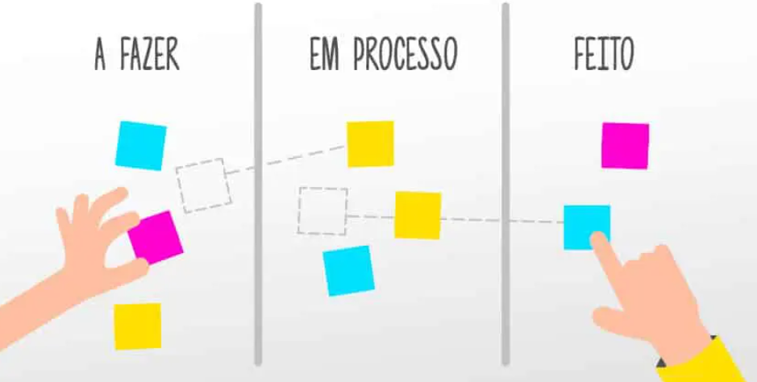
Kanban
Listas Básicas

Slide 5
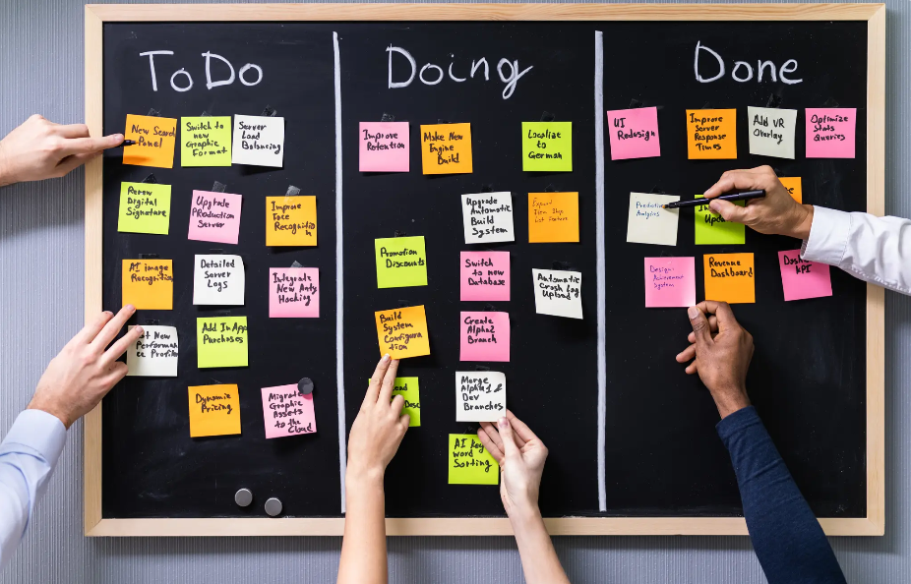
Kanban

Slide 6
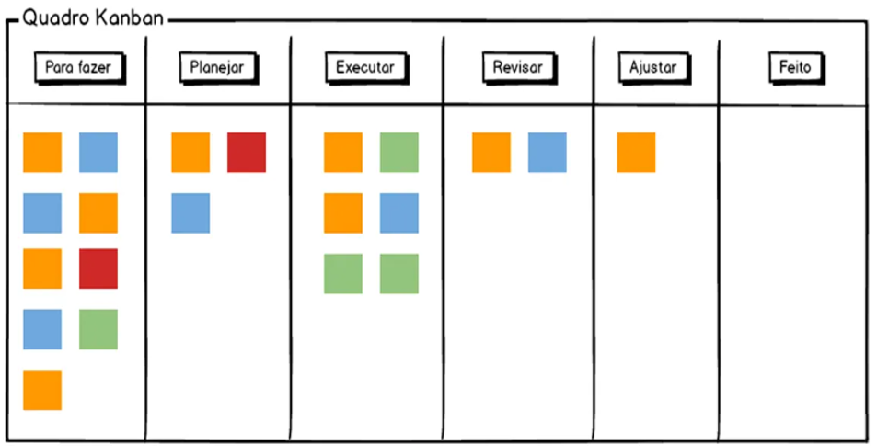
Kanban
Listas Adicionais

Slide 7

Kanban
Fluxo de Cartões / Tarefas

Slide 8
SCRUM
Método Ágil mais utilizado nas empresas

Slide 9
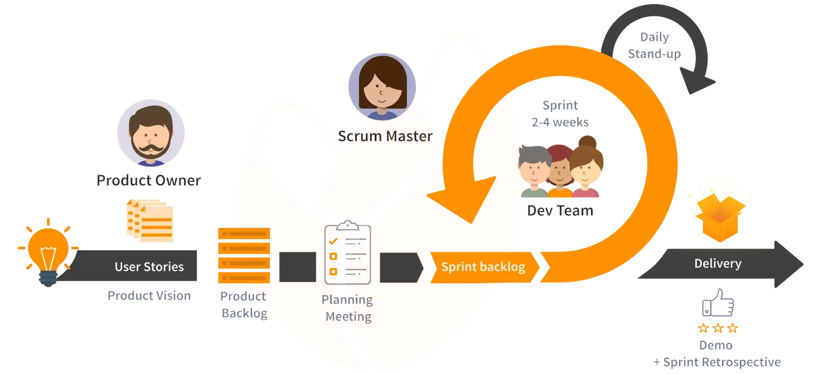
SCRUM
Fluxo e Personagens

Slide 10
Ferramentas
Ferramentas de Gerenciamento de Projeto

Slide 11
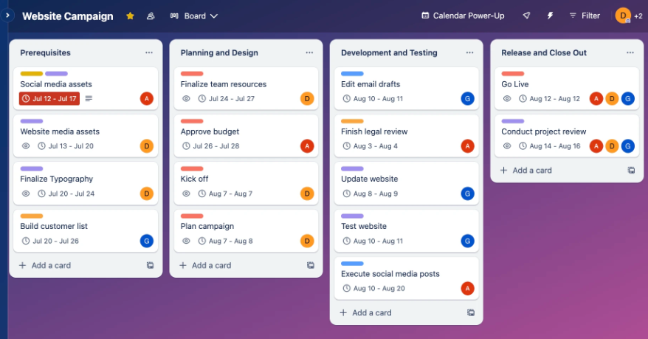
Ferramentas - Trello

Slide 12
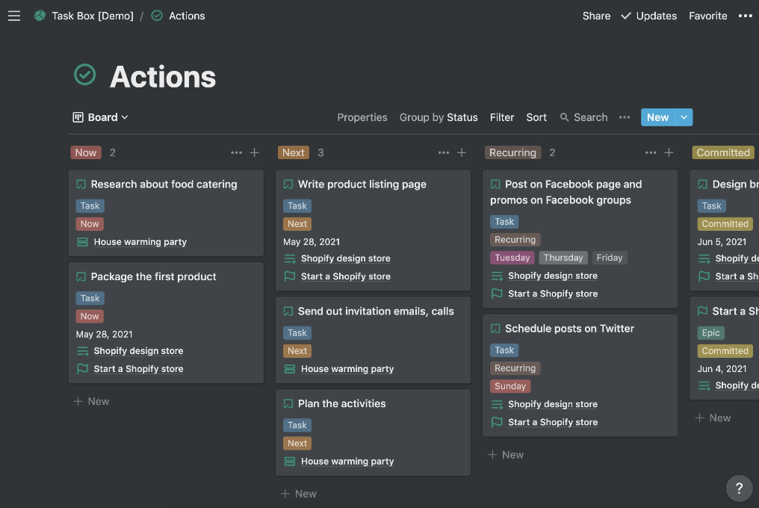
Ferramentas - Notion

Slide 13
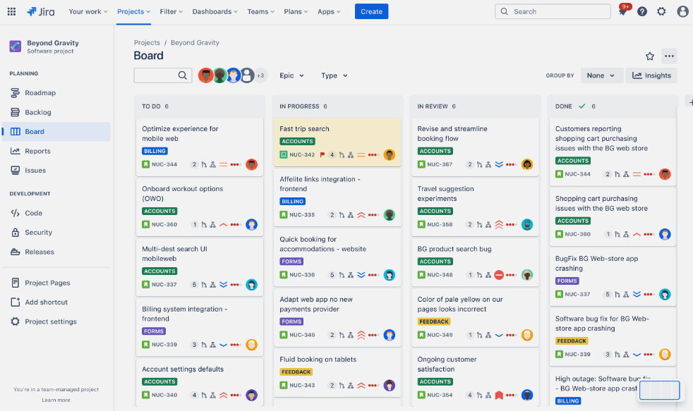
Ferramentas - Jira

Slide 14
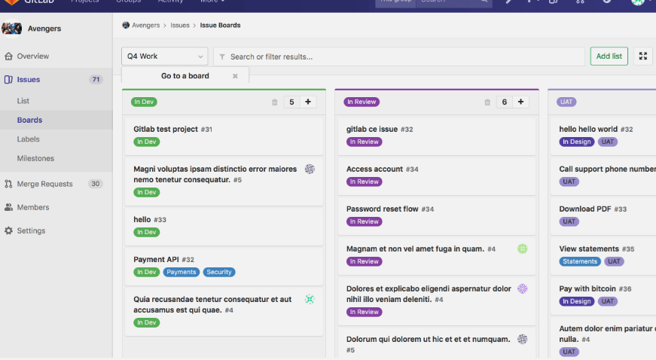
Ferramentas - Gitlab

Slide 15
DÚVIDAS?
PERGUNTAS?

Slide 16
Atividade (Prática)
Metodologia Ágil aplicada em projeto

Slide 17
Atividade Prática (SCRUM)
Objetivos e habilidades trabalhadas
Trabalho em equipe e comunicação contínua durante o desenvolvimento do projeto.
Proatividade, organização da equipe e gerenciamento de tempo das atividades.
Conhecer as etapas e os papéis desempenhados dentro da metodologia ágil SCRUM.

Slide 18

Desenvolvimento de Landing Page (Tema Livre)
Landing Pages Criativas: https://blog.tubikstudio.com/creative-landing-page-design/

Slide 19




Passo a Passo (Atividade)
Landing Page
com HTML e CSS
Equipes SA
Papéis na Equipe
P.O. (Product Owner) Visão do Produto
Enviar no AVA
5 Minutos
5 Minutos

Slide 20


Passo a Passo (Atividade)
Criar Quadro e Definir Atividades
Definir Sprints e Sprint Backlog
Pesquisa de Referências
20 Minutos
15 Minutos
10 Minutos

Slide 21

Passo a Passo (Atividade)
Desenvolvimento
Realização das Tarefas
Sprint Review Revisar Entrega
50 Minutos
10 Minutos

